Slide 1
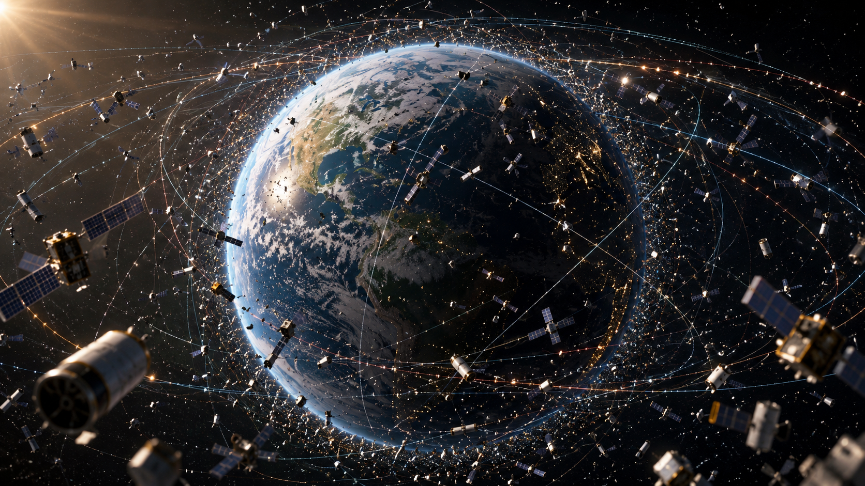
ALADA · Semana Espacial
Revolución
de los cohetes
Basura espacial – Régimen Jurídico Actual
Prof. Luca Ancis
Università di Cagliari · Italia
Martes 7 de octubre · 14 hs (Argentina) · Zoom
Un viaje desde la basura orbital hasta la responsabilidad jurídica.
01
Notes:
[Sources]
Material docente del profesor; datos del evento extraídos del afiche ALADA suministrado por el usuario.

Slide 2
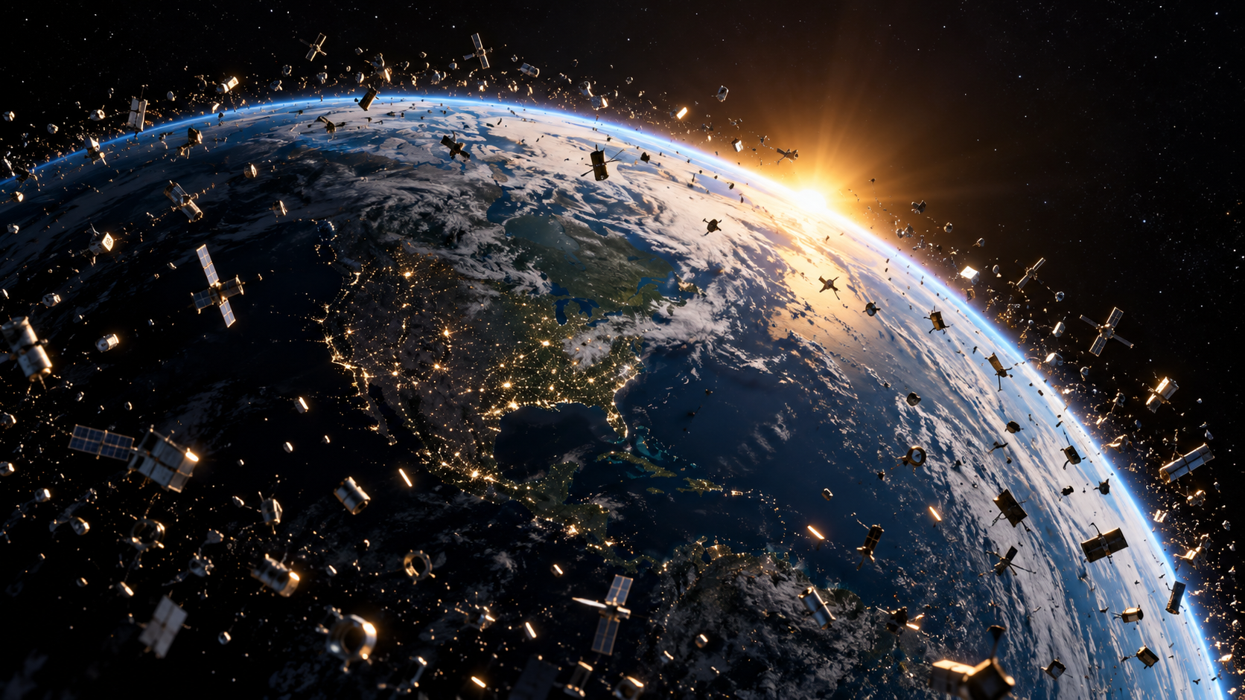
1 · Punto de partida
El espacio también
tiene basura
Lo que dejamos arriba no desaparece.
Satélites apagados · etapas de cohetes · tornillos · pintura · fragmentos
Pregunta guía: ¿qué pasa cuando un residuo espacial causa daños?
02
Notes:
[Sources]
Conceptos sintetizados del texto de la clase sobre definición y ejemplos de space debris.

Slide 3

2 · ¿Por qué importa?
Porque vivimos
conectados al espacio
Si la órbita falla, la Tierra lo nota.
●
GPS y navegación
●
Telecomunicaciones
●
Meteo y emergencias
●
Servicios financieros
No es ciencia ficción: es infraestructura crítica.
03
Notes:
[Sources]
Concepto de dependencia de servicios terrestres respecto de infraestructuras satelitales.

Slide 4
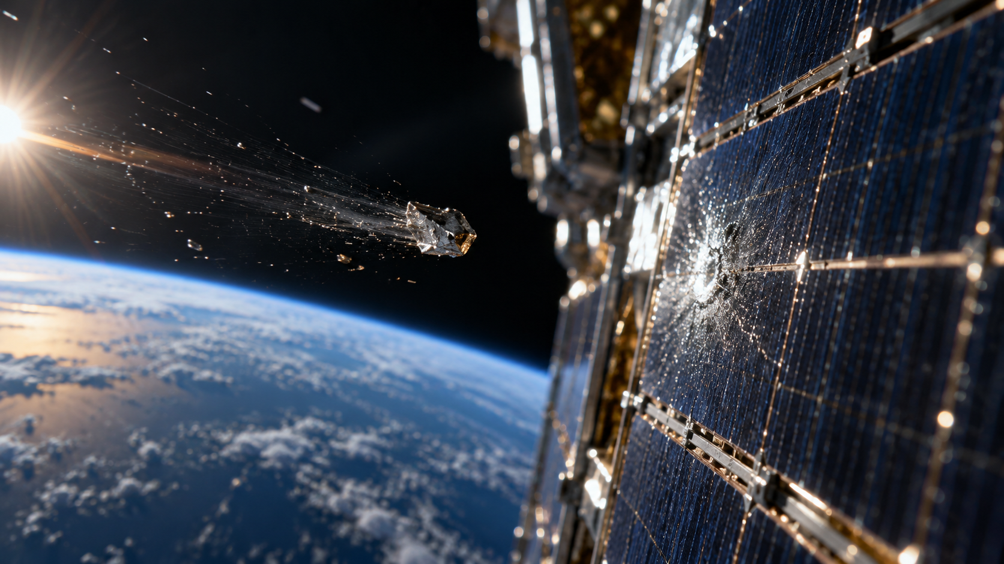
4 · Riesgo físico
En órbita,
la velocidad lo cambia todo
Una partícula diminuta puede actuar como proyectil.
milímetros
≠ inofensivos
A varios km/s, incluso una escama de pintura puede dañar sensores, paneles o ventanas.
Curiosidad: una escama de pintura dañó una ventana del Challenger en 1983.
05
Notes:
[Sources]
Ejemplo de impacto de una escama de pintura del Shuttle Challenger citado en el texto de la clase.

Slide 5
3 · Magnitud del problema
El problema
en números
No todo lo que orbita sigue siendo útil.
34.000
objetos catalogados
29.000
aprox. son basura espacial
60%
procede de fragmentaciones
La parte más peligrosa no es solo lo abandonado: es lo que se rompe y se multiplica.
04
Notes:
[Sources]
Datos del texto de la clase: NASA, objetos catalogados al 3 de mayo de 2026.

Slide 6
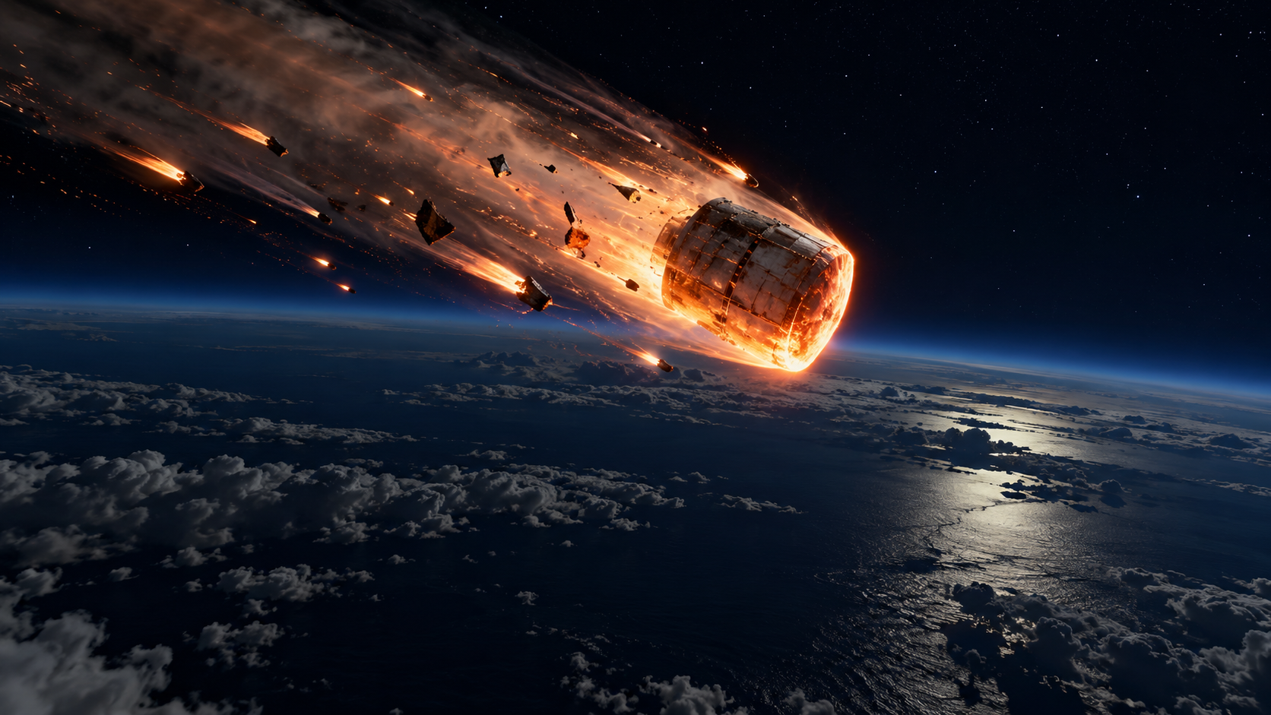
5 · Reentrada
Cuando la basura cae
La mayoría se quema. Pero no todo desaparece.
COSMOS 954
Skylab
Mir
Tres historias útiles para explicar riesgo, alarma pública y reentrada controlada.
Pregunta para la clase: ¿quién responde si un fragmento causa daños?
06
Notes:
[Sources]
Casos históricos tratados en el texto: COSMOS 954, Skylab y Mir.

Slide 7
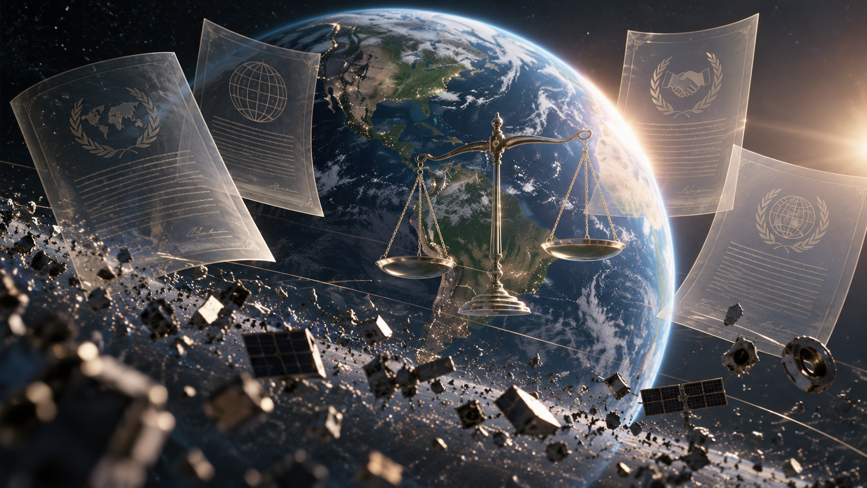
6 · Derecho internacional
El derecho ayuda,
pero no basta
Dos reglas. Muchas dificultades.
En la Tierra:
responsabilidad absoluta
En órbita:
culpa difícil de probar
El Convenio de 1972 identifica al Estado de lanzamiento, pero no resuelve todo.
07
Notes:
[Sources]
Outer Space Treaty de 1967 y Convenio sobre Responsabilidad de 1972: síntesis del régimen jurídico expuesto en el texto de la clase.

Slide 8
7 · El problema probatorio
¿Cómo probar
la culpa en órbita?
El daño puede ser claro; el responsable, no.
1
2
3
4
fragmento
origen
Estado
culpa
Si una pieza no está catalogada, toda la cadena probatoria puede romperse.
Paradoja: hay normas aplicables, pero a veces son casi imposibles de activar.
08
Notes:
[Sources]
Síntesis de dificultades probatorias: identificación del fragmento, nexo causal, Estado de lanzamiento y culpa.

Slide 9
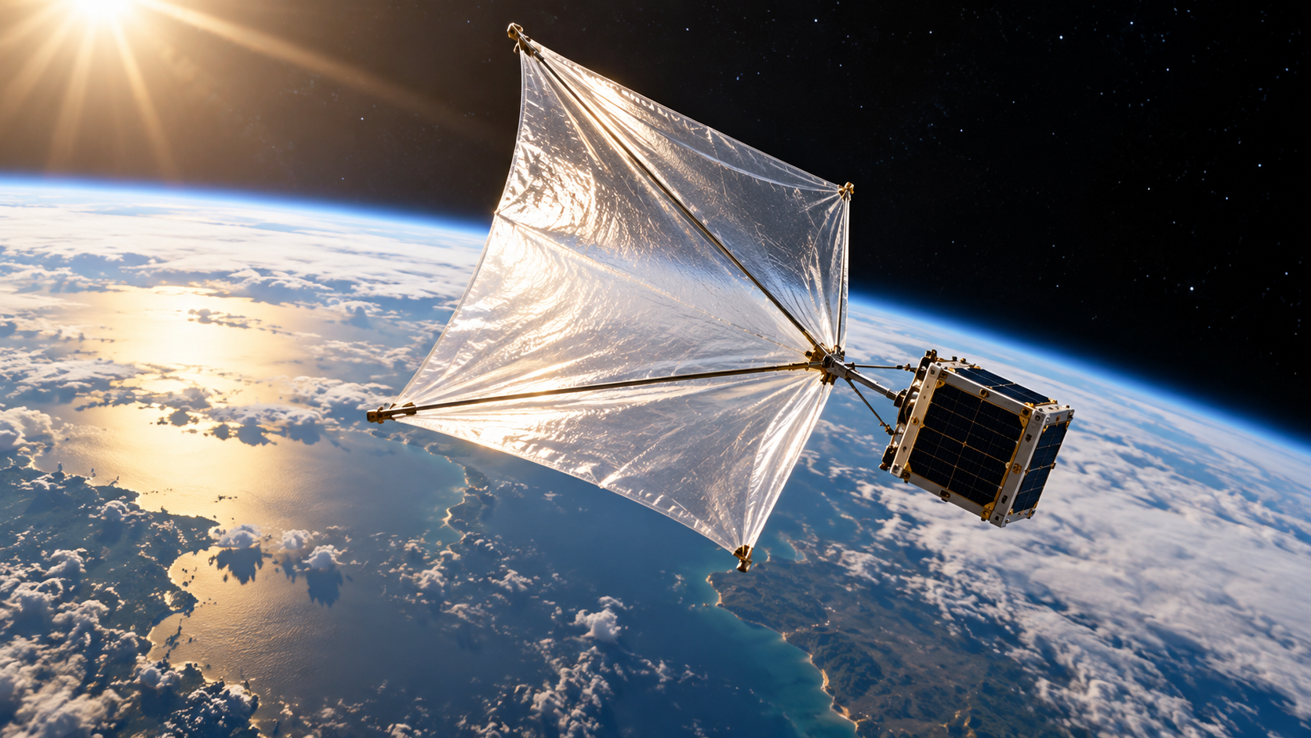
8 · Soft law y mitigación
Sabemos qué hacer
El reto es convertir buenas prácticas en obligaciones.
Reducir
Pasivar
Evitar colisiones
Planificar el final
UN-COPUOS, IADC y ESA: directrices útiles, pero muchas veces no vinculantes.
09
Notes:
[Sources]
Directrices UN-COPUOS/IADC y Space Debris Mitigation Handbook de ESA, según el texto de clase.

Slide 10
9 · Derecho interno
Del daño
a la prevención
La ley ya no pregunta solo “quién paga”.
1983
protección del perjudicado
2025
operador, autorización, seguro y mitigación
100 millones €
copertura ordinaria por siniestro
La prevención entra en la autorización de actividades espaciales.
10
Notes:
[Sources]
Ley italiana n. 23/1983 y Ley n. 89/2025: síntesis del cambio de modelo descrito en el texto de clase.

Slide 11
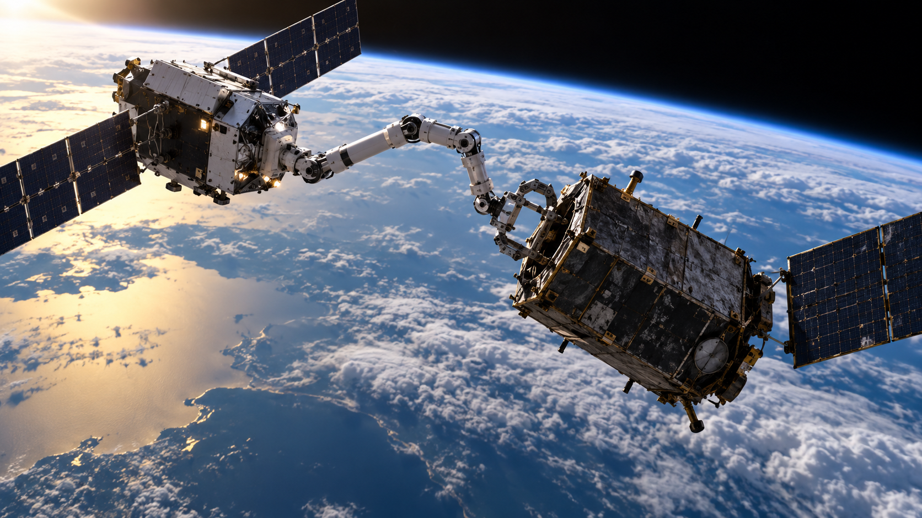
11 · Cierre
Limpiar la órbita
Usar el espacio sin hacerlo inutilizable.
Active Debris Removal
capturar · desplazar · hacer reentrar
Preguntas abiertas: consentimiento, doble uso, financiación y responsabilidad.
Del uso libre al uso sostenible
11
Notes:
[Sources]
Conclusión de la clase: necesidad de combinar mitigación, prevención, seguros, normas nacionales, cooperación y ADR.

Slide 12

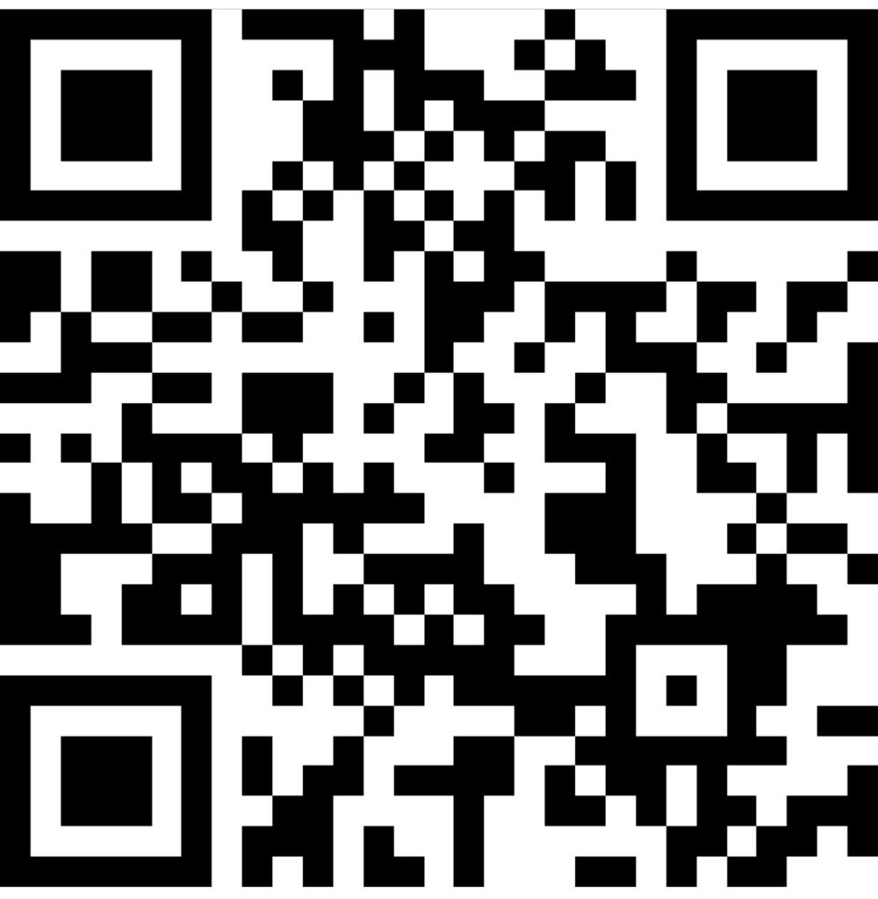
Mil gracias
Prof. Luca Ancis
Cattedra di Diritto aeronautico
e aerospaziale
Dipartimento di Giurisprudenza
Università di Cagliari
ancis@unica.it
12
Notes:
[Sources]
Conclusión de la clase: necesidad de combinar mitigación, prevención, seguros, normas nacionales, cooperación y ADR.

